Slide 1
数据库系统概论
An Introduction to Database System
第八章 数据库编程
An Introduction to Database System

Slide 2
8.1 嵌入式SQL
SQL语言提供了两种不同的使用方式：
  交互式
  嵌入式
为什么要引入嵌入式SQL
  SQL语言是非过程性语言
  事务处理应用需要高级语言
这两种方式细节上有差别，在程序设计的环境下，SQL语句要做某些必要的扩充
An Introduction to Database System

Slide 3
8.1.1 嵌入式SQL的处理过程
主语言
  嵌入式SQL是将SQL语句嵌入程序设计语言中，被嵌入的程序设计语言，如C、C++、Java，称为宿主语言，简称主语言。
处理过程预编译方法
主语言程序
含ESQL语句
RDBMS的
预处理程序
ESQL语句转换
为函数调用
主语言
编译程序
目标语言程序
ESQL基本处理过程
An Introduction to Database System

Slide 4
第八章 数据库编程
  8.1 嵌入式SQL
  8.2 存储过程和触发器
  8.3 JDBC编程
An Introduction to Database System

Slide 5
JDBC
JDBC基础
JDBC驱动程序
JDBC编程
示例

Slide 6
JDBC
——基础
JDBC(Java Database Connectivity)是一个独立于特定数据库管理系统的、通用的SQL数据库存取和操作的公共接口（一组API），定义了用来访问数据库的标准Java类库，使用这个类库可以以一种标准的方法、方便地访问数据库资源（在java.sql类包中）。
JDBC为访问不同的数据库提供了一种统一的途径，象ODBC(Open Database Connectivity)一样，JDBC对开发者屏蔽了一些细节问题。
JDBC的目标是使应用程序开发人员使用JDBC可以连接任何提供了JDBC驱动程序的数据库系统，这样就使得程序员无需对特定的数据库系统的特点有过多的了解，从而大大简化和加快了开发过程。

Slide 7
JDBC
——基础
开放数据库互连（ODBC）是为了实现异构数据库互连而由Microsoft公司推出的一种标准，它是一个单一的、公共的编程接口。ODBC提供不同的程序以存取不同的数据库，但只提供一种应用编程接口（API）给应用程序。
应用程序
ODBC的体系结构含有四个部件：
应用程序（Application）：执行ODBC函数的调用和处理，提交SQL语句并检索结果。
驱动程序管理器（Driver Manager）：为应用程序装载驱动程序。
驱动程序（Driver）：驱动程序是实现ODBC函数调用和同数据源交互作用的动态连接库，它执行ODBC函数调用，提交SQL请求到指定的数据源，并把结果返回给应用程序。如果需要，驱动程序也可改变应用程序的请求，以和特定的DBMS的语法匹配。
数据源（Data Source）：由用户需要存取的数据和与之相连的操作系统、DBMS及存取DBMS的网络平台组成。
驱动程序管理器
驱动程序
驱动程序
驱动程序
数据源
数据源
数据源
ODBC

Slide 8
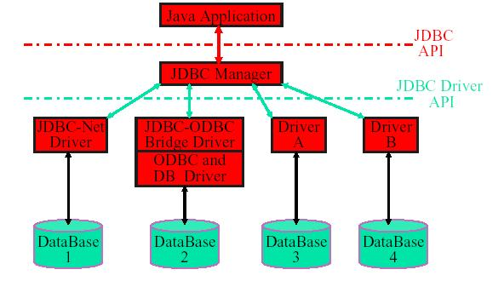
JDBC
——基础
与ODBC相类似，JDBC接口（API）也包括两个层次：
  面向应用的API：Java API，抽象接口，供应用程序开发人员使用（连接数据库，执行SQL语句，获得结果）。
  面向数据库的API：Java Driver API，供开发商开发数据库驱动程序用。
与ODBC相比，JDBC没有了定制的“数据源”的概念，而是直接在应用程序中加载驱动程序并连接特定的数据库。

Slide 9
JDBC
——基础：主要概念
Driver Manager（java.sql.DriverManager）
  装载驱动程序，管理应用程序与驱动程序之间的连接。
Driver（由驱动程序开发商提供）
  将应用程序的API请求转换为特定的数据库请求。
Connection（java.sql.Connection）
  将应用程序连接到特定的数据库
Statement（java.sql.Statement）
  在一个给定的连接中，用于执行一个静态的数据库SQL语句。
ResultSet（java.sql.ResultSet）
  SQL语句中心完后，返回的数据结果集（包括行、列）。
Metadata（java.sql.DatabaseMetadata; java.sql. ResultSetMetadata）
  关于查询结果集、数据库和驱动程序的元数据信息。

Slide 10
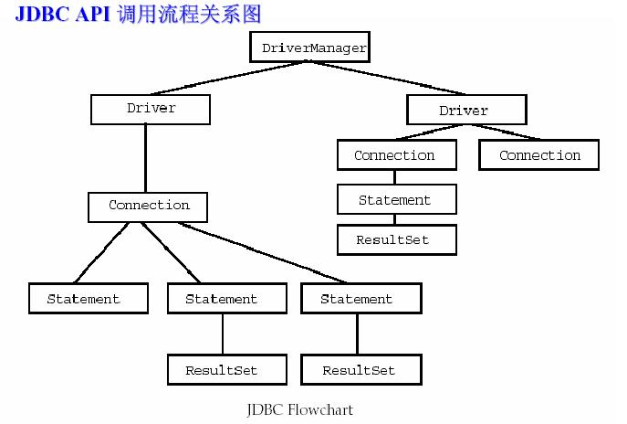
JDBC
——编程

Slide 11
JDBC
——基础：基本工作步骤
Driver
Manager
Creates
Creates
Creates
Connection
Statement
ResultSet
SQL
Driver
Establish
Link to DB
Result
(tuples)
Database

Slide 12
JDBC
——基础：基本工作步骤
1. Load the JDBC driver class:
Class.forName(“driverName”);
2. Open a database connection:
DriverManager.getConnection
(“jdbc:xxx:datasource”);
3. Issue SQL statements:
stmt = con.createStatement();
stmt.executeQuery (“Select * from myTable”);
4. Process result set:
while (rs.next()) {
name = rs.getString(“name”);
amount = rs.getInt(“amt”); }
Driver Manager
Driver
Connection
Database
Statement
Result Set

Slide 13
JDBC
——编程
任何一个JDBC应用程序，都需要以下四个步骤：
  加载JDBC驱动程序
  建立与数据库的连接
  进行数据库操作
  关闭相关连接

Slide 14
JDBC
——编程：加载JDBC驱动程序
在应用程序中，有三种方法可以加载驱动程序：
  利用System类的静态方法setProperty()
  System.setProperty(“jdbc.drivers”, “sun.jdbc.odbc.JdbcOdbcDriver”);
  利用Class类的静态方法forName()
  Class.forName(“sun.jdbc.odbc.JdbcOdbcDriver”);
  Class.forName(“oracle.jdbc.driver.OracleDriver”);
  直接创建一个驱动程序对象
  new sun.jdbc.odbc.JdbcOdbcDriver();

Slide 15
JDBC
——编程：建立与数据库的连接
利用DriverManager类的静态方法getConnection()来获得与特定数据库的连接实例（Connection实例）。
  Connection conn = DriverManager.getConnection(source);
  Connection conn = DriverManager.getConnection(source, user, pass);
这三个参数都是String类型的，使用不同的驱动程序与不同的数据库建立连接时，source的内容是不同的，但其格式是一致的，都包括三个部分：
jdbc:driverType:dataSource
对于JDBC-ODBC Bridge，driverType为odbc, dataSource则为ODBC数据源：“jdbc:odbc:myDSN”。
对于其他类型的驱动程序，根据数据库系统的不同driverType和dataSource有不同的格式和内容。

Slide 16
JDBC
——编程：进行数据库操作
每执行一条SQL语句，都需要利用Connetcion实例的createStatement()方法来创建一个Statement实例。Statement的常用方法包括：
  执行SQL INSERT, UPDATE 或 DELETE 等语句
    int executeUpdate(String sql)
  执行SQL SELECT语句
    ResultSet executeQuery(String sql)
  执行一个可能返回多个结果的SQL语句
    boolean execute(String sql) (与其他方法结合起来来获得结果)
Statement 中还有其他的方法来执行SQL语句。

Slide 17
JDBC
——编程：进行数据库操作
通过ResultSet来获得查询结果：
  ResultSet实例最初定位在结果集的第一行（记录）
  ResultSet提供了一些在结果集中定位的方法，如next()等。
  ResultSet提供了一些方法来获得当前行中的不同字段的值，getXXX()。
ResultSet中还提供了有关方法，来修改结果集，并提交到数据库中去。

Slide 18
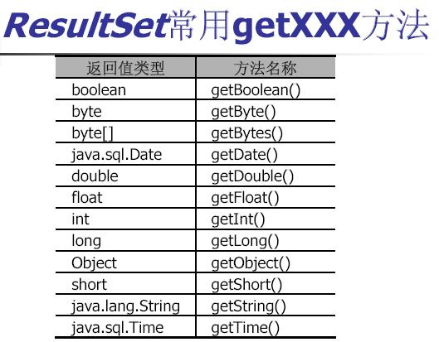
JDBC
——编程：进行数据库操作
参数：
int colIndex
或
String colName

Slide 19
JDBC
——编程：进行数据库操作
通过ResultSetMetadata来获得查询结果的元数据信息：
  ResultSet提供了一个方法getMetadata()来获得结果集的元数据信息，它返回的是一个ResultSetMetadata实例。
  通过ResultSetMetadata实例，就可以获得结果集中字段的详细信息，如字段总数，每个字段的名称、类型等。
      getColumnCount() // # of columns in the row
      getColumnName( i ) // returns column name
      getColumnType ( i ) // returns column data type
      getColumnLabel ( i ) //suggested label for a column when print
      getTableName() //returns the name of the table
  确定了字段类型，获取字段数据时，就可以明确如何使用ResultSet中的getXXX()方法了。

Slide 20
JDBC
——编程：进行数据库操作
通过DatabaseMetadata来获得数据库的元数据信息：
  Connection提供了一个方法getMetadata()来获得数据库的元数据信息，它返回的是一个DatabaseMetadata实例。
  通过DatabaseMetadata实例，就可以获得数据库的各种信息，如数据库厂商信息、版本信息、数据表数目、每个数据表名称等。
      getDatabaseProductName()
      getDatabaseProductVersion()
      getDriverName()
      getTables()

Slide 21
JDBC
——演示：选课系统
SELECT * FROM 教师表
WHERE(登陆帐号='1001' AND 登陆密码 ='000')
Notes:
万能密码：' OR '1'='1

Slide 22
课堂实验
（课前）安装配置Java环境和JDBC驱动，跑通JdbcDemo1
导入“学生选课管理系统”数据库
  把_Data和__Log两个数据文件放到SQL sever的data文件夹中，Manangement Studio -> 数据库 -> 右键 -> 附加
  （SQL Server导入失败使用MySQL）或手工创建数据库后运行导入脚本：学生选课管理系统[-SQL_Server].sql
  修改db.properties文件
解压运行Java学生选课程序（cmd进入文件夹，运行java Main），查看数据库获取账号密码，以某个教师身份登入系统
查看LoginFrame.java源代码，分析梳理登录过程的程序执行逻辑，从获取用户输入到访问数据库判断合法用户
  vscode打开会有乱码，可用记事本/notepad++打开
尝试SQL注入攻击，无账号密码以教师身份登入系统

Slide 23
实验：数据库编程
参考Java_学生选课管理系统，用数据库编程实现一个简单的用户注册/登录系统，编程语言和展示界面不限（可用Web/GUI/命令行界面）
尝试在系统中进行SQL注入攻击，并思考怎样防御
实验报告命名格式
  课堂实验和本实验二选一，分组完成，每组交一份
  实验_数据库编程_学号_姓名[_学号_姓名].docx/pdf

